Slide 1
第三課 幸福⼩組概論

Slide 2
【使徒行傳五 42】
他們就每日在殿裏、在家裏
不住地教訓人，傳耶穌是基督。

Slide 3
一、幸福小組的策略優勢
1. 團隊式
2. 帶狀式
3. 扁平化

Slide 4
4. 有效建造門徒
⧫ 培養 的傳福音工人
⧫ 門徒屬靈品格
⧫ 在福音戰場上經歷 .
專業
深化
得勝

Slide 5
二、幸福小組的期程
每年兩期，上下半年各一期，每一期有14 週。
預備週 |  | BEST |  |  |  |  |  |  |  | 主日 名人講座 |  |  | 歡慶主日 Big Day
預 1 | 預 2 | B1 | B2 | B3 | B4 | B5 | B6 | B7 | B8 | 名1 | 名2 | 名3
生命之道
預備週 (~4) |  | BEST |  |  |  |  |  |  |  | 遇見 幸福營 | 歡慶受洗 Happy Day
預 1/2 | 預 3/4 | B1 | B2 | B3 | B4 | B5 | B6 | B7 | B8 | …

Slide 6
1.二週預備週
⧫ 福長分享預備週信息， 向心力、 同工傳福音心志。
⧫ 安排服事表及其他庶務。
⧫ 禱告重點：為邀請的BEST 能順利進場及同工合一禱告
凝聚
激勵

Slide 7
2. 八週幸福小組【BEST 進場】
⧫ 第四週（B4）和第八週（B8）舉辦特別活動。
⧫ 第五週（B5）起，隨身攜帶受洗報名表。

Slide 8
3.三週主日名人講座
⧫ 引導BEST 順利進入教會。
⧫ 藉著強有力的佈道信息催化BEST 決志受洗。

Slide 9
4.最後一週歡慶主日
⧫ 將幸福小組的感動帶到最高峰。

Slide 10
三、幸福小組每週流程

Slide 11
1.會前預備
⧫ 確認庶務安排到位
⧫ 禱告至少30 分鐘
凝聚

Slide 12
2.歡迎及破冰
⧫ 同工要 歡迎， 和BEST對話、建立關係。
⧫ 以活潑的遊戲 BEST 面對陌生情境的緊張感。
熱情 主動
消除

Slide 13
3.唱詩歌
⧫ 選擇歌詞溫暖 、旋律 . 的詩歌 （盛曉玫）
⧫ 目的在幫助BEST 的心 .
易懂 簡單好唱
向上帝敞開

Slide 14
4.見證分享
⧫ 見證盡量配合 。
⧫ 塑造 的氛圍，讓BEST 也能放心發言。
信息主題
鼓勵回應

Slide 15
5.話語分享
⧫ 由福長負責主講 (一連講8週)。
⧫ 練習講「 」的信息，善用故事、見證和比喻
對焦式

Slide 16
6.分享與禱告
⧫ 請BEST 分享需要代禱的事項。
⧫ 用BEST 聽得懂的禱告詞為BEST 迫切禱告。

Slide 17
7.贈送禮物（可彈性調整贈送時間）
⧫ 賦予禮物感動人的 。
⧫ 安排溫馨的送禮橋段。
意義

Slide 18
8.點心交誼
9.會後鼓勵與自我檢討

Slide 19
四、幸福小組成功的秘訣

Slide 20
1.建立 文化
尊榮
【詩篇八 5】
你叫他比天使微小一點，
並賜他榮耀尊貴為冠冕。

Slide 21
2.攻 為上，攻 為下
心 腦
【哥林多前書十三 2】
我若有先知講道之能，也明白各樣的奧祕，各樣的知識，而且有全備的信，叫我能夠移山，卻沒有愛，我就算不得甚麼。
【以西結書三十六 26】
我也要賜給你們一個新心，將新靈放在你們裏面，又從你們的肉體中除掉石心，賜給你們肉心。

Slide 22
3.累積 .
感動
【馬太福音五 41】
有人強逼你走一里路，你就同他走二里。

Slide 23
3.累積 .
感動
【路加福音十 33~37】
惟有一個撒馬利亞人行路來到那裏，看見他就動了慈心，上前用油和酒倒在他的傷處，包裹好了，扶他騎上自己的牲口，帶到店裏去照應他。第二天拿出二錢銀子來，交給店主，說：「你且照應他；此外所費用的，我回來必還你。」你想，這三個人哪一個是落在強盜手中的鄰舍呢？」他說：「是憐憫他的。」耶穌說：「你去照樣行吧。」

Slide 24
4.所有爭戰都是 .
屬靈爭戰
【以弗所書六 12】
因我們並不是與屬血氣的爭戰，乃是與那些執政的、掌權的、管轄這幽暗世界的，以及天空屬靈氣的惡魔爭戰。
【以弗所書六 18a】
靠着聖靈，隨時多方禱告祈求。

Slide 25
5. .
熱情
【使徒行傳二十一 17】
到了耶路撒冷，弟兄們歡歡喜喜地接待我們。

Slide 26
6.有趣
【詩篇一一八 24】
這是耶和華所定的日子，我們在其中要高興歡喜！

Slide 27
7.合一
【以弗所書四 3】
用和平彼此聯絡，
竭力保守聖靈所賜合而為一的心。

Slide 28
8.堅持 .
到底
【希伯來書三 14】
我們若將起初確實的信心堅持到底，
就在基督裏有分了。

Slide 29
討論題目：Check-Out
1. 在幸福小組中，有什麼事讓你覺得很感動呢？
2. 請花５分鐘為幸福小組禱告。

Slide 30
延伸….
怎麼走到現在的 ？ 怎麼成為這樣？
爭議 掙扎 反思
最新更新

Slide 31
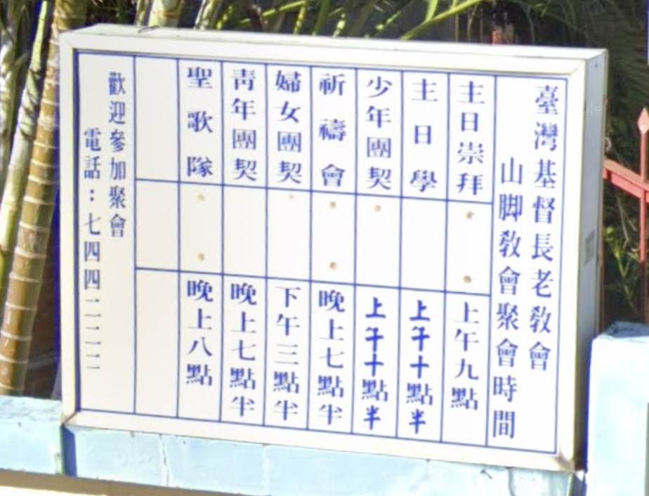
團契 > 小組 > 雙翼小組（幸福）

Slide 32
福氣教會成立於1999年，目標是向社區廣傳福音，成立一間「以佈道為導向」的教會。我們一方面對社區完全開放，創造各類的接觸點，期盼讓人感受到教會的愛與服務的熱誠，一方面也積極研究，如何將福音融入在社區服務中。
為此，福氣教會持續地向海內外教會學習，企盼尋找更適合的佈道策略，使福音可以廣傳。從新加坡堅信浸信教會的細胞小組、韓國汝矣島純福音教會的細胞小組，到韓國豐盛教會雙翼養育系統，都是我們參考學習的對象。福氣教會將這些策略研究分析、歸納，再加上教會過往多年的佈道經驗，並以楊錫儒牧師從聖經領受的教會觀、門徒觀、福音的價值與內涵為基礎，最終融合為福氣教會的幸福小組。
福氣教會 幸福官網。https://www.happinessgroup.org/about-7

Slide 33
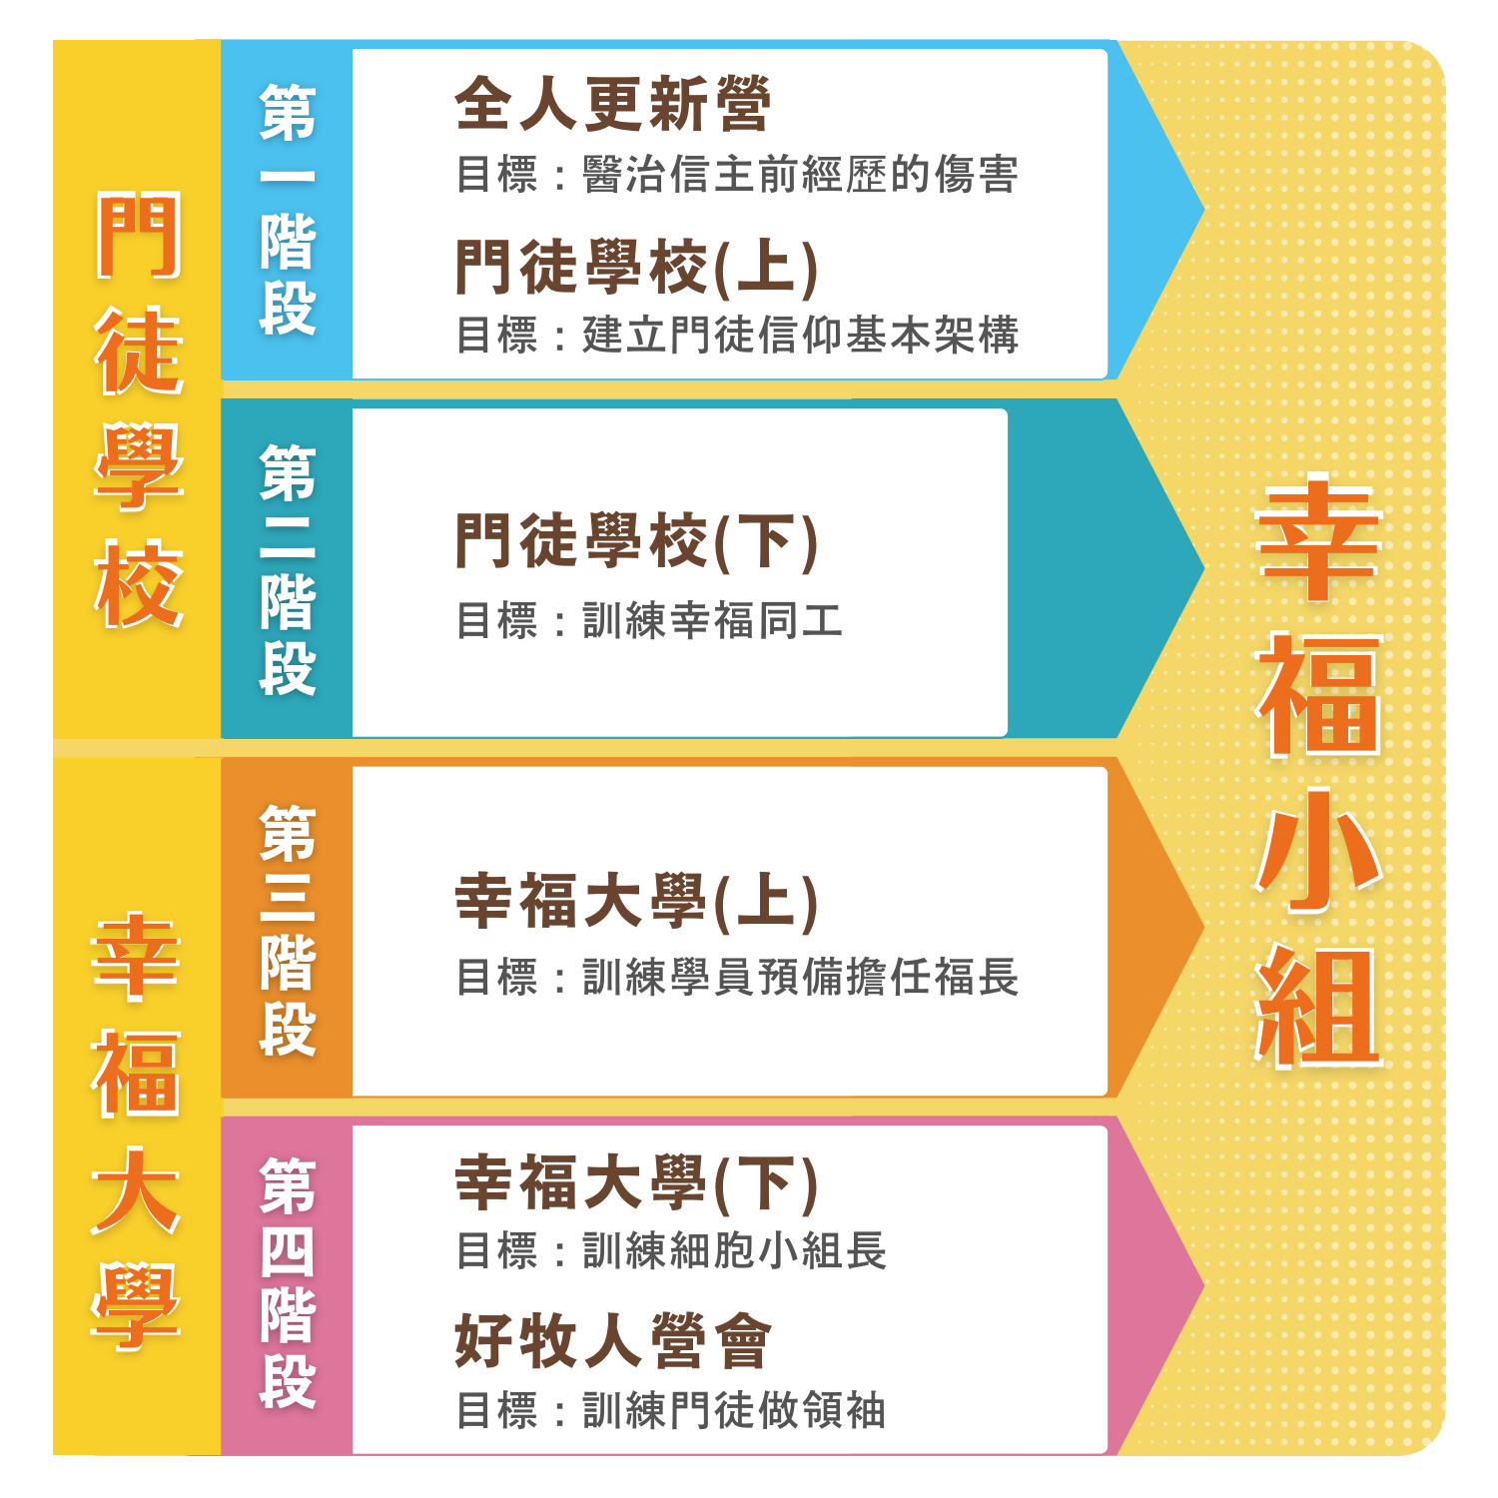
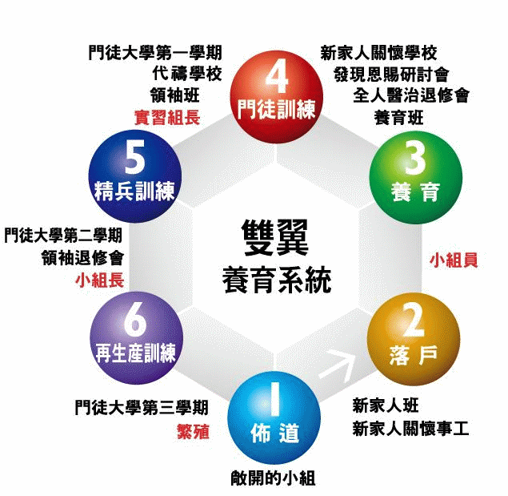

Slide 34
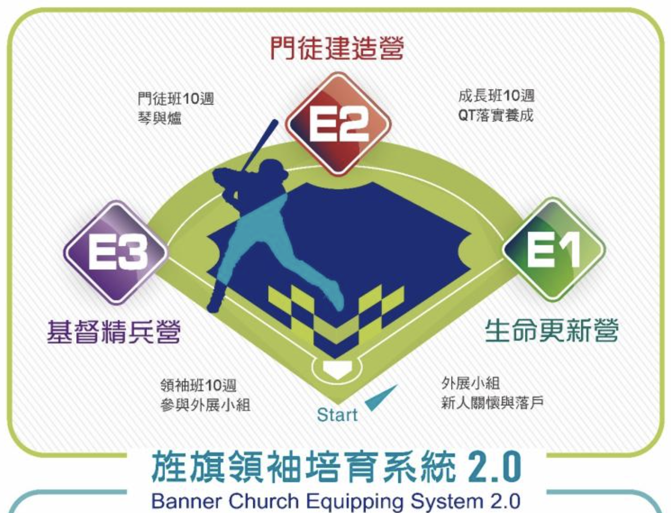

Slide 35
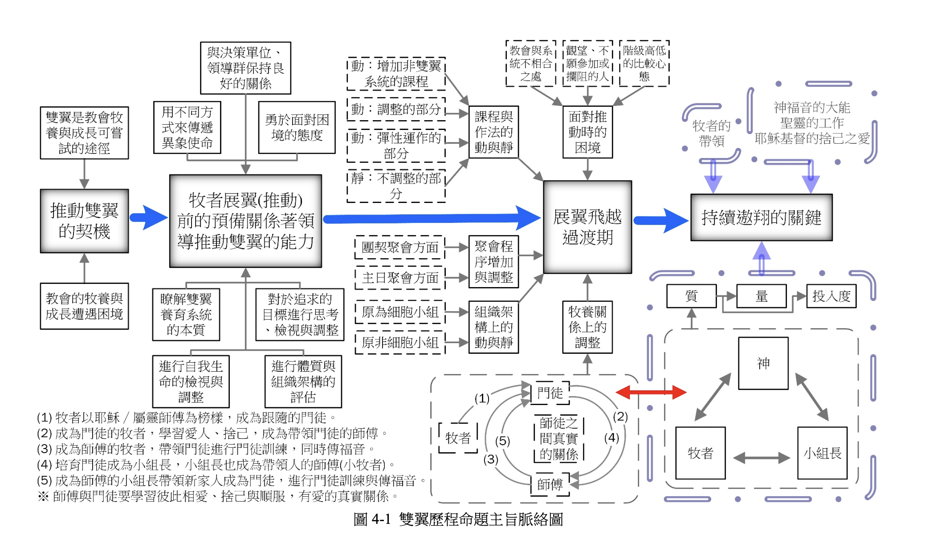
洪沛然 教會推動雙翼養育系統之歷程 ──以台灣的五間教會為例

Slide 36
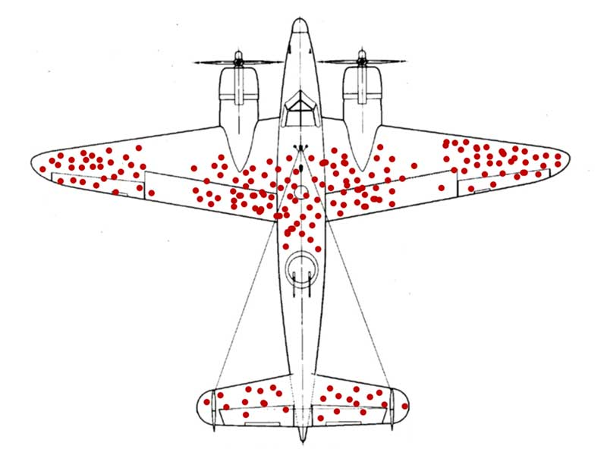
教會增長 看重數字人數…
路15:7 我告訴你們，一個罪人悔改，在天上也要這樣為他歡喜，較比為九十九個不用悔改的義人歡喜更大。
實用主義 有用＝正確？
FEAT : 1. 倖存者偏差 2. 成功神學 3. 交換條件?!
慕道友導向 落差 討好？
扭曲、討好、簡化?.... 愛人如己
林前9:22 向軟弱的人，我就作軟弱的人，為要得軟弱的人。向什麼樣的人，我就作什麼樣的人。無論如何，總要救些人。
對話 互動….

Slide 37
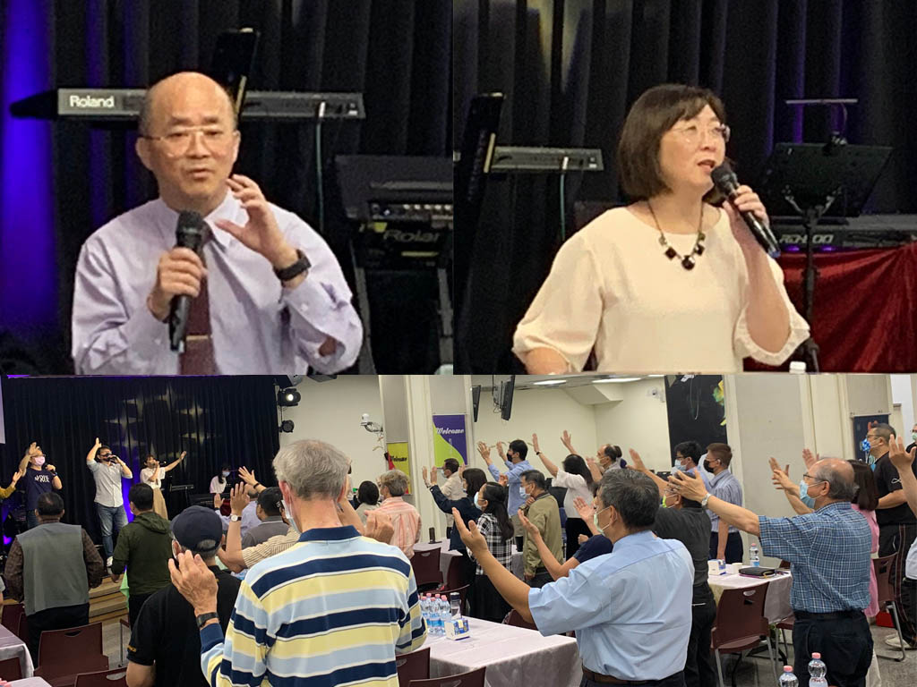
贏得勝利的黃金三角鍊》 你是「吸管式基督徒」嗎？ 楊錫儒：改變需刻意 特約記者 謝宜彤 高雄市報導 2022/04/17

Slide 38
「幸福小組」就是在打仗
高雄福氣教會主任牧師楊錫儒表示，許多教會推動幸福小組，有些會跟他反應推得很辛苦，有些則很難推動。對此楊錫儒分享，其實每一個幸福小組的開啟，就是在打仗。而論到打仗，是動員全國上下的事情，就如國家級戰爭，戰敗很可能就直接滅國了。
何況幸福小組就是整個教會在打仗，若只有一部分的人打仗，其他人做別的事，影響軍心，這樣戰爭怎麼會打贏呢？且打仗難道不需要後勤部隊嗎？

Slide 39
不要作「吸管式基督徒」
福氣教會馮珮牧師接著分享，她常詢問剛受洗的弟兄姐妹：為什麼要受洗？往往得到的答案是「想要有所改變、因為聽到很多見證，自己也想經歷改變、我有困難，需要得到上帝的幫助」...等等。
這些都是出於自身私利，通通與「我」有關，很少聽到基督徒一開始受洗，是為了完成主的傳福音大使命，但初信的弟兄姊妹這樣的表現並沒有不對，因為我們都是罪人，都會從「我」的觀點出發。

Slide 40
但教會需要面對一個問題：這樣的基督徒，過一段時間若還停留在這種程度，容易會變成「吸管式基督徒」，每天來教會的目的就是吸收恩典、人脈、知識、做生意機會、遇見帥哥美女...等，吸完恩典就回家了。
而教會領袖就要思考，是否要任由門徒這樣發展？這是教會、牧者領袖的責任。

Slide 41
基督徒的黃金成長期
那該怎麼做出改變呢？馮珮首先指出，從救贖觀點來看，人類可以從黑暗入光明，都是因耶穌的拯救，人的命是耶穌的，是耶穌換來的，她笑著說：「我們要報恩，要愛耶穌基督勝過世上一切，這個要求其實是很合理的，道上兄弟都明白這個道裡；大哥救了小弟性命，小弟的命就是大哥的，赴湯蹈火都要報恩，何況基督徒呢？」

Slide 42
馮珮更點出，基督徒的成長也是有黃金期的，例如學語言，最好的時間是3至15歲，而基督徒的黃金成長期，關鍵就是剛信主的前兩年，教會要把屬天的價值觀，灌輸給剛信主的人。
若錯過，就容易使初信者成為主內的遲緩兒，還是常以「我」為出發點。

Slide 43
黃金三角鍊機制
該怎麼做，才能讓門徒能轉換人生目標，一生為主而活，完成主的大使命？
教會要刻意設計一套機制，扭轉人的自私本性，這是教會的責任；若教會不這麼做，基督徒仍是以自己為出發點。而福氣教會的做法就是「黃金三角鍊機制」。
黃金三角鍊，表示這個機制要有「佈道系統、牧養系統、門訓系統」，教會裡這三大系統要緊密結合、有共同目標；若都是各自為政，沒有共同目標，將會造成多頭馬車，沒辦法培養能傳福音的人。

Slide 44
黃金三角鍊機制─佈道系統
高度技巧性
馮珮表示，傳福音要有諸般的智慧、要有技巧，並要時時自省傳福音方式有沒有果效？比如若教會在路上發福音單張，發久了沒有人想拿，就會讓弟兄姊妹越來越沒有人想發，導致教會越來越沒有福音行動，自然就無新血加入。

Slide 45
黃金三角鍊機制─佈道系統
策略要有效
有一次馮珮去一間教會，她回來就很好奇，認為這個教會很大、非常漂亮，但奇怪的是，這間教會每一年只有零星人數受洗，聚會人數僅100人左右，此時可以思考，是否為傳福音策略出了問題？
馮珮提醒：「我們聖經都讀到福音本是神的大能，大能是指出去傳福音是有果效的，如果沒有效，這些傳福音策略到底要不要用？比如你每天出門左轉都會撞到電線桿，你為何不想辦法右轉？要找有效的策略。」

Slide 46
黃金三角鍊機制─佈道系統
高度爭戰性
傳福音就是在跟魔鬼撒但搶靈魂，同工通常會經歷奇怪的攪擾，這些都是要讓我們膽怯。既然在打仗，戰略觀就要很清楚；從牧者開始到初信者，都要知道我們正在打仗！

Slide 47
黃金三角鍊機制─佈道系統
全體總動員
打仗最怕讓前線戰士孤軍奮戰，若讓弟兄姊妹去戰場，教會卻沒有後勤支援，導致最後戰士壯烈犧牲，比如幸福小組，到最後便容易開不下去。
幸福小組不可以是弟兄姊妹個別性的行動，不能只有幾個人在傳福音，其他人都不傳。比方說，若教會只要求青年牧區用幸福小組，教會中央卻不排斥也不支持，將會讓他們孤軍奮戰，且沒有後勤支援是打不贏仗的。

Slide 48
黃金三角鍊機制─門訓系統
培養強烈的爭戰意識
門徒訓練時，要讓弟兄姐妹知道：為什麼要這樣負代價、花時間、花錢、花力氣去傳福音？「知道」這件事，比去執行更重要，領袖怎麼培養這些爭戰意識，就是透過門訓系統，來幫助弟兄姊妹建立觀念，弟兄姊妹出去打仗就會氣勢如虹。

Slide 49
黃金三角鍊機制─門訓系統
反覆烙印
屬天價值觀基本上是違背人性，時常在我們身上忽強忽弱，而門訓系統可以幫助我們反覆烙印屬天價值觀，每一個學期上這些課，就再烙印一次，循序漸進教導、深化弟兄姊妹的價值觀。門訓系統是否成功，就要看弟兄姐妹有無開始對靈魂有負擔、有使命感。

Slide 50
黃金三角鍊機制─門訓系統
門訓與佈道同行
有時候，現實生活會纏擾我們，我們軟弱超過自己想像，「我們門訓系統有個規定，我們盼望每個參加門訓系統的弟兄姐妹，他必須要一邊傳福音，一邊要有門訓系統進行，這樣同步可以支持他、幫助他；雖然體力會消耗很多，但這是在做中學、學中做的過程。」馮珮牧師表示。

Slide 51
黃金三角鍊機制─門訓系統
「有太多弟兄姐妹向我們表示，門訓課程就像是充電，幸福小組像是放電，就像媽媽懷孕終於生孩子，最終看到慕道友生命改變，就會忘記辛苦；因為感動 ，下一期就願意再當傳福音的同工。」馮珮牧師微笑分享。

Slide 52
黃金三角鍊機制─門訓系統
按照「門訓目標」設計課程
課程多不代表好，門訓系統是門徒訓練，要很清楚知道這樣訓練門徒，到底能不能完成「門訓目的」，這目的是：門徒要有能力完成大使命。
很多教會有查考聖經背景的課程，這沒有不對，但是這些知識只停留在腦子裡，我們需要進一步訓練門徒上完課程後，會主動為主衝鋒陷陣。如果門徒看到失喪的靈魂卻沒感覺，那就是失敗的門訓，無法達到目的。

Slide 53
黃金三角鍊機制─牧養系統
生養關係
馮珮指出，細胞小組跟幸福小組，要有生養關係。剛受洗的人是屬靈寶寶，要送到牧養系統去養，到合適的細胞小組內，讓他感覺被愛、被關懷，而負責養他的，應該是原本帶他信主的那一批人，同樣這群人，帶回自己的細胞小組去養，這樣才會養活。
亦即，被佈道系統中生出來，在牧養系統中被養活，這些基督徒才會順利在教會，活出基督的生命來。

Slide 54
黃金三角鍊機制─牧養系統
戰友情誼
要有屬天價值觀，就需要有戰友、同伴、榜樣可以看，才不會一個人帶著屬天價值觀，孤軍奮戰。特別是剛信主的人，還不是很會傳福音，若被拒絕幾次，以後就不敢再傳；但跟著細胞小組的人一起，有同伴、福長帶領，就會慢慢上手。

Slide 55
黃金三角鍊機制─牧養系統
後勤支援
馮珮牧師表示，「補給單位」通通是在細胞小組統籌分配，使幸福小組無後顧之憂，全體總動員才能帶來正向循環。

Slide 56
牧養系統 VS 門訓系統
細胞小組目標─情感連結
一起出去傳福音的人，彼此就像家人互相連結，而教會最重要的功能之一，就是情感連結，帶著「我想常常看見我的小組家人、期待相見」 等心情參加聚會。
通常今天相聚，過兩天再去吃飯，生活上有很多連結，小組們一起出去傳福音時，一起得勝就很容易。
很多教會不知道怎麼操作細胞小組，往往就開始帶查經，沒有分享彼此生活的連結，像上課一樣。
此外，新朋友往往聽不懂「老基督徒」，導致幸福小組後來留不住人，因初信者在牧養系統過得不適應。「細胞小組應是要促進關係連結，促進歸屬感，大家像一家人一樣促進感情。」

Slide 57
門訓系統功能─系統化門徒訓練
馮珮牧師呼籲，不要把人擺錯位置，若要初信者學習屬天價值觀，就應把人送到門訓系統去造就；細胞小組則是要促進家人感情，細胞小組可以幫助教導初信者如何傳福音，但完整的學習仍要去門訓學習。
選門訓講師
福氣教會會找具戰鬥力、可以上戰場、帶兵長大、牧養上有結果的人當講師，因此除了傳道人，也有區長當講師。
馮珮牧師分享道：「這三個系統要緊密連結，我們每個系統都是目標一致，培養一生為主而活，完成福音大使命，培養一代又一代強盛的門徒。」

Slide 58
Q&A時間有會眾詢問：「有一些教會有強烈不傳福音的現象，不傳福音還是可以過很好，要突破勢必會有孤軍奮戰的過程，請問牧師的想法是什麼？」
楊錫儒建議，不要只有牧師參加幸福小組研習會，因為牧師「熱騰騰」地回去，卻面對冰冷的一群會眾，很快也會被影響；但如果能有一群同工，教會全部的人一起參加，就會不一樣。
冰動三尺非一日之寒，羅馬不是一天造成的，不傳福音的文化是累積來的，能期待它會自動改變嗎？改變需要刻意為之，如果你很清楚教會變成不傳福音的教會，這是違背真理的，那麼此傳統就必須要拆掉。

Slide 59
改變，會經過一個「刻意的過程」，牧者要像發動機，要凝聚大家；若教會有200人不傳福音，新進來3個熱情傳福音的，過一段時間容易被不傳福音的人「吃掉」，這是大吃小文化 ，但我們要小吃大！
楊錫儒分享道：「你可以是強勢文化，比如我會不斷跟同工傳遞、溝通，等他們心思意念跟我一樣，很快教會就會同心；就算200人中只有10個同工是強勢文化，但我們是強勢中的強勢，其他190個不傳福音是弱勢文化...很快就會被這10個同工影響。」
最後楊錫儒勉勵：「文化就是如果你不做，很快就會被不傳福音的吃掉了，所以要改變，新皮袋要裝新酒，這樣『黃金10年』一定要來到！」

Slide 60


Slide 61
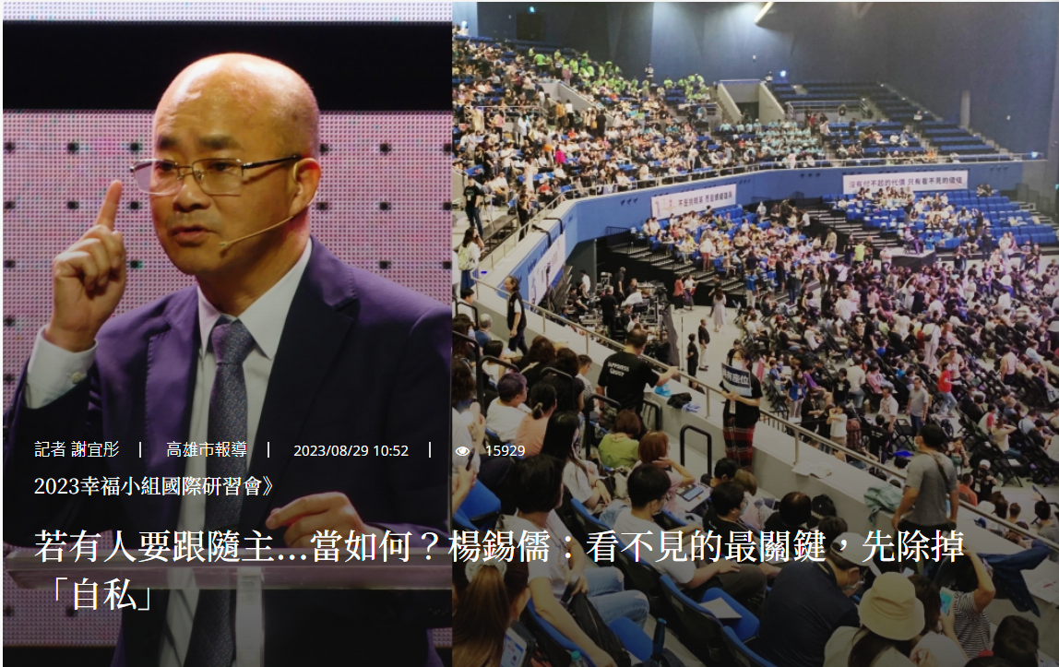

Slide 62
從心裡做
西3:23 無論做什麼，都要從心裡做，像是給主做的，不是給人做的
看到價值
太13:44 天國好像寶貝藏在地裡，人遇見了就把他藏起來，歡歡喜喜的去變賣一切所有的，買這塊地。
慈心.愛/付代價
路10:33 惟有一個撒瑪利亞人行路來到那裡，看見他就動了慈心
林前13:3 我若將所有的賙濟窮人，又捨己身叫人焚燒，卻沒有愛，仍然於我無益。
約一4:19 我們愛，因為神先愛我們。

Slide 63
彼得前書 3:15
只要心裡尊主基督為聖。
有人問你們心中盼望的緣由，
就要常作準備，以溫柔、敬畏的心回答各人；

